Slide 1





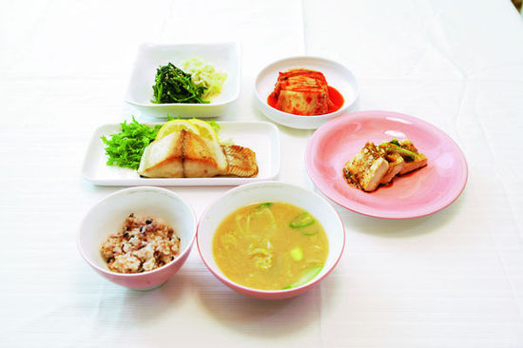
产品介绍：“饮食日记”app
识别果蔬、菜品
分析情感倾向
记录、分享饮食生活
Notes:
过渡页上下页进度条图标

Slide 2
图像识别api-果蔬识别:识别果蔬名称
图像识别api-菜品识别：识别菜品名称、卡路里等一些信息
Notes:
过渡页上下页进度条图标

Slide 3
自然语言处理api-情感倾向分析：分析日记的文字，得出情感倾向。
Notes:
过渡页上下页进度条图标

Slide 4

痛点：
1、生活中，用户可能会遇到自己不熟悉，甚至完全不认识的果蔬、菜品；
2、网上冲浪时，发现一些果蔬/菜品的图片，但不确定是什么；
3、用户想要吃一款美食，但是担心卡路里太高；
Notes:
过渡页上下页进度条图标

Slide 5
需求列表与人工智能API加值
需求 | 重要程度 | 可用api | 实现可能性
知道各种果蔬的名称 | ⭐⭐⭐ | 图像识别-果蔬识别 | 高
了解各种菜品的名称、卡路里 | ⭐⭐⭐ | 图像识别-菜品识别 | 高
Notes:
过渡页上下页进度条图标

Slide 6
需求列表与人工智能API加值
需求 | 重要程度 | 可用api | 实现可能性
自动记录用户的情感倾向 | ⭐⭐ | 自然语言处理-情感分析 | 较高
了解菜品的更多信息，如营养价值、禁忌人群等 | ⭐ | 图像识别-菜品识别 | 一般（不是所有识别的菜品都有这些信息）
Notes:
过渡页上下页进度条图标

Slide 7
人工智能概率性与用户痛点：
图像识别的准确率和稳定性高，且通过深度学习和算法不断提高。实验：通过对日常生活的拍摄的菜品和果蔬图片进行识别后发现，清晰的正面图片一般都能识别成功，较为模糊的图片也能识别成功，非常模糊的图片较难识别成功，但是在返回结果中也有显示成功的名称，对使用的影响不大。
Notes:
过渡页上下页进度条图标

Slide 8
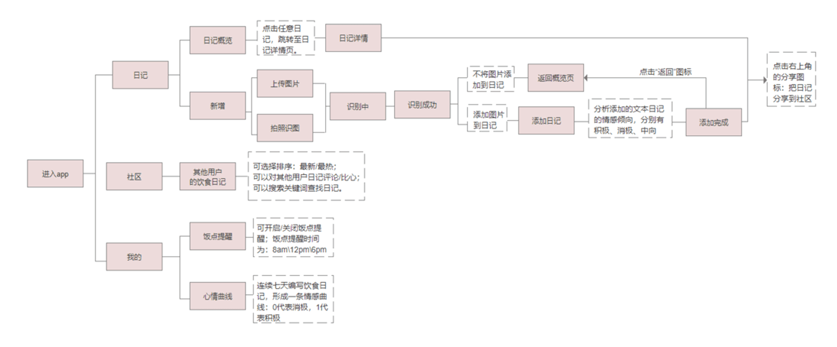
产品流程图
Notes:
过渡页上下页进度条图标

Slide 9
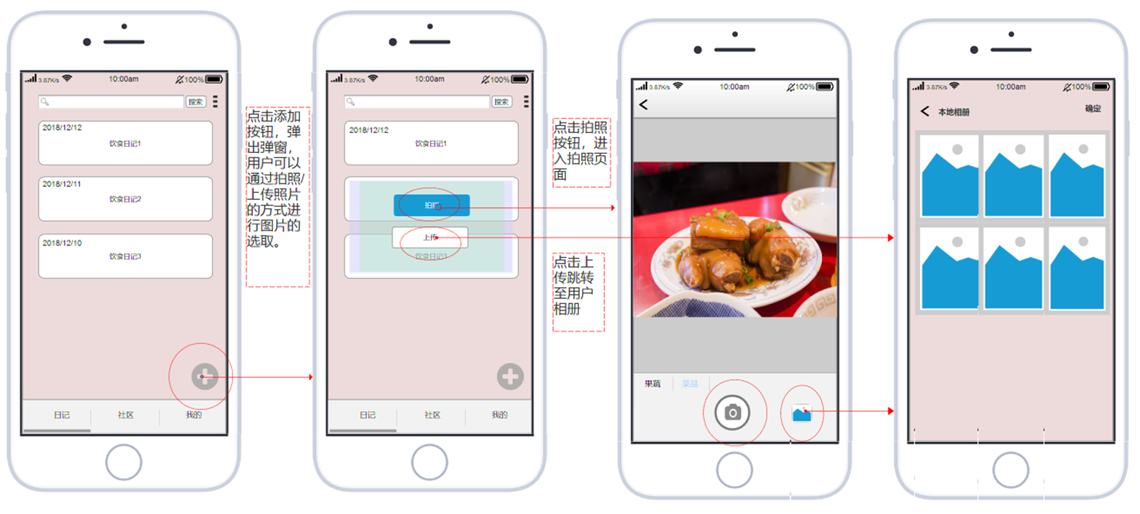
产品原型：拍照/上传菜品、果蔬的图片
Notes:
过渡页上下页进度条图标

Slide 10
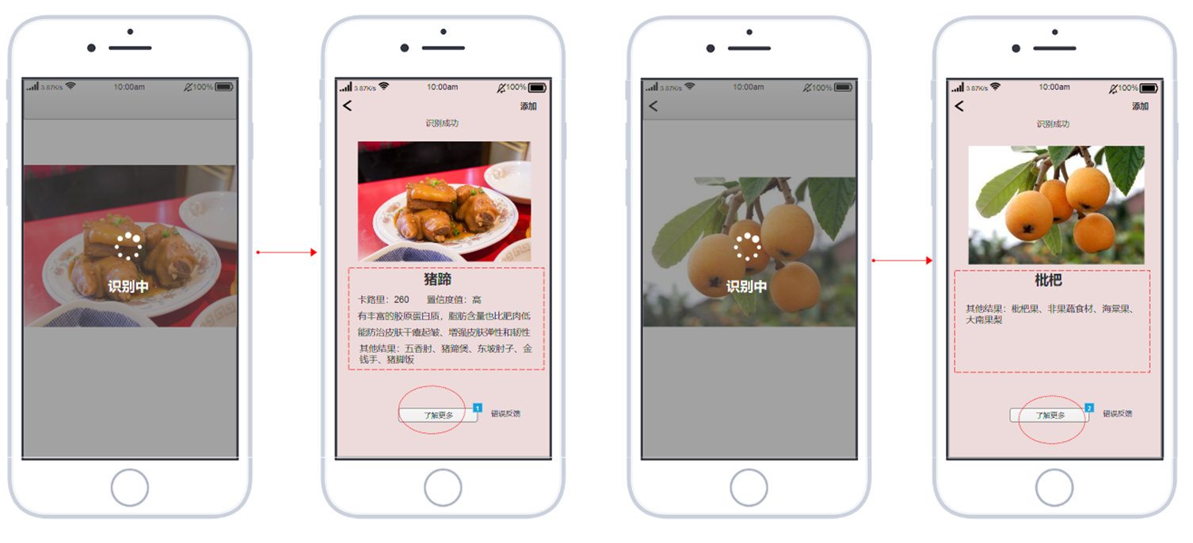
产品原型：果蔬、菜品识别
Notes:
过渡页上下页进度条图标

Slide 11
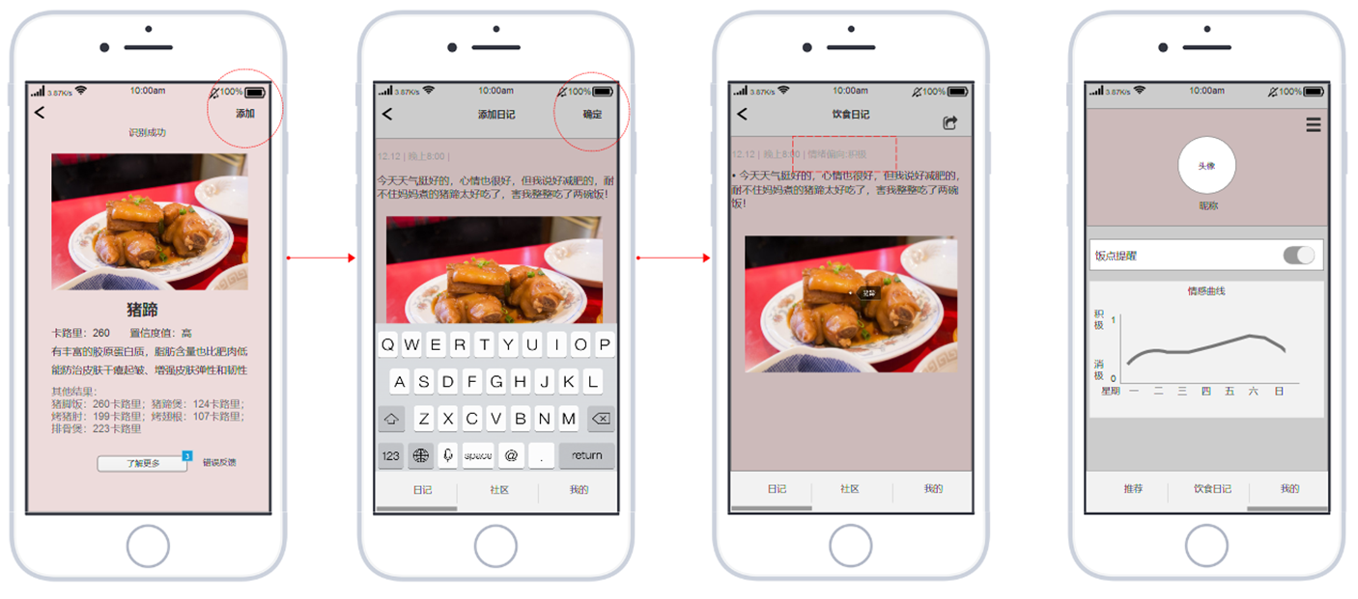
产品原型：添加到饮食日记；
【我的】页形成一条情感曲线。
Notes:
过渡页上下页进度条图标

Slide 12
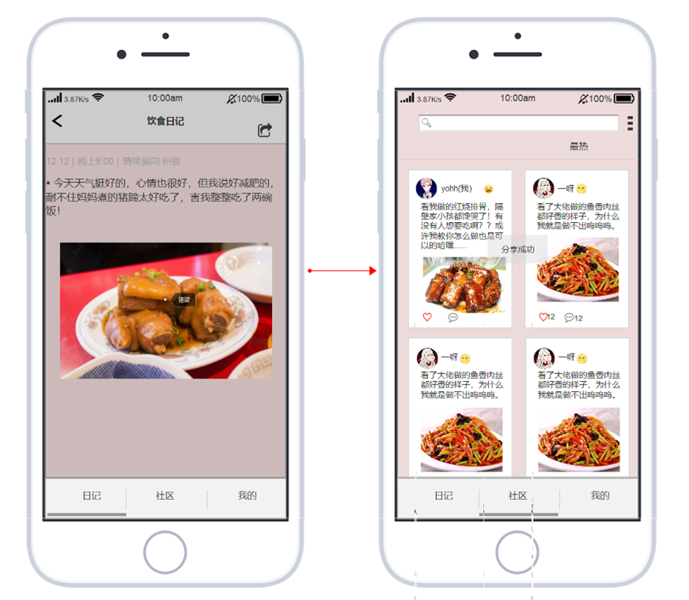
产品原型：分享
Notes:
过渡页上下页进度条图标

Slide 13
Api调用
1、果蔬识别
Notes:
过渡页上下页进度条图标

Slide 14
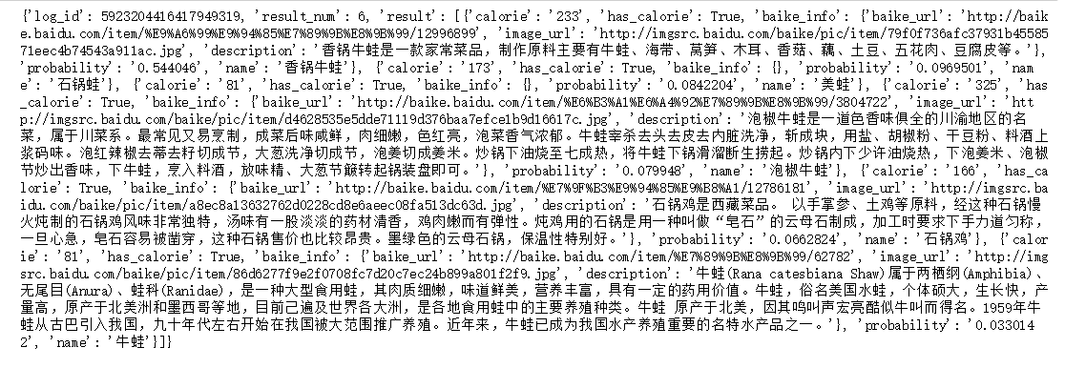
Api调用
2、菜品识别
Notes:
过渡页上下页进度条图标

Slide 15
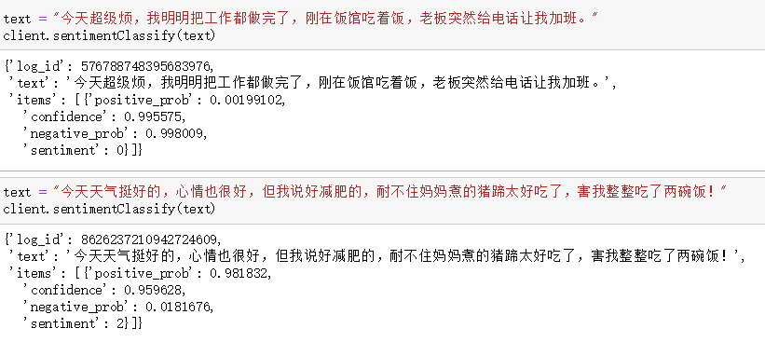
Api调用
3、情感倾向
Notes:
过渡页上下页进度条图标

Slide 16



Api对比
阿里云的菜品识别仅支持50次免费试用，10元才可以调用1000次，价格要比百度贵得多，且成交数和评分都较低，网上能找到的参考文档也较少。返回参数仅有卡路里和名字，返回信息比百度少。
Notes:
过渡页上下页进度条图标

Slide 17

Api对比
京东云调用量限制为5000/日，现在处于公测阶段，可以免费试用，但由于开发时间不长，目前的稳定性和成熟性不足百度。京东云仅支持检测中餐菜品，且识别的返回结果只有菜品名称。
Notes:
过渡页上下页进度条图标

Slide 18

Api对比
返回结果和百度的相似。另外，聚合数据还有菜谱大全api，对饮食类产品较友好。但是购买至少需要1000元，不适合个人开发者，比较适合企业使用。
Notes:
过渡页上下页进度条图标

Slide 19
使用后风险报告：
市场竞争程度：百度图像识别api是目前找到划分最为细的一个，并且官方的支持语言多。更多竞争者——阿里云、腾讯云、京东云、华为云。
Notes:
过渡页上下页进度条图标

Slide 20
返回结果：菜品识别和果蔬识别的返回结果并没有十分丰富，而且不是所有识别的图片都会有禁忌人群、营养成分这些信息，水果蔬菜的识别结果也仅有名称。
定价：如上所示，定价比大多数api便宜，且免费次数多。对个人和初创公司友好，资金缺乏时，可以使用免费版测试产品。
准确性和限制：图像识别的准确性比较高，但对图像识别有限制：图像识别限制
目前来说，百度api发展得比较好，用户多，但仍然存在一些可以完善得地方。
Notes:
过渡页上下页进度条图标

